Slide 1



Xin chào tất cả các con!

Slide 2
Thứ …. ngày … tháng 10 năm 2021 Kể chuyện: Những cây sen đá
1.Một hôm, thầy Huy mang đến lớp một chậu sen đá. Thầy bảo:
- Cây này có rất nhiều cây con. Mỗi tuần, thầy sẽ tặng một cây cho em nào đạt kết quả học tập cao nhất trong tuần. Các em cố gắng nhé!
2. Thế là cả lớp đều háo hức. Ai cũng cố gắng học để được nhận phần thưởng của thầy. Cuối năm học, cả lớp đều được tặng cây. Ngay cả Việt, một bạn học khá chậm cũng rất cố gắng và cuối cùng cũng nhận được phần thưởng. Em mang chậu cây nhỏ xíu về nhà và rất tự hào.
3. Một thời gian sau, cây sen đá của Việt lớn lên, sinh ra rất nhiều cây con. Việt tách chúng ra, trồng vào nhiều chậu khác rồi treo lên. Ai đến chơi cũng trầm trồ về những chậu cây xinh đẹp ấy. Bố Việt nói:
- Khi cháu đem chậu cây về, vợ chồng tôi đã mừng rơi nước mắt. Thầy giáo của cháu đã làm thay đổi cháu.
Theo Thái Hiển

Slide 3
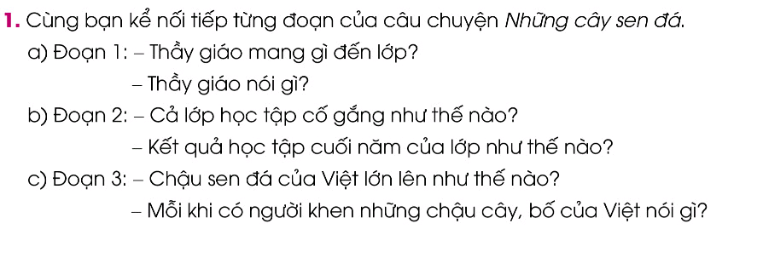
Thứ …. ngày … tháng 10 năm 2021 Kể chuyện: Những cây sen đá

Slide 4
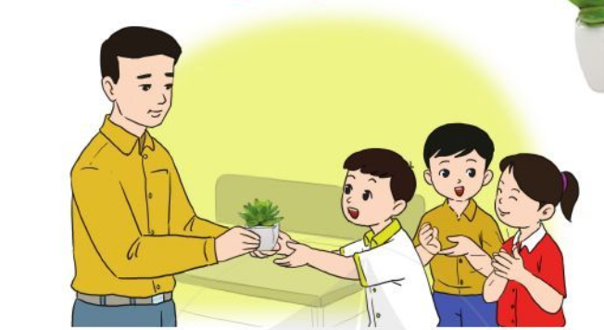
Thầy giáo mang một cây sen đá đến lớp.
Thầy giáo mang gì đến lớp?
Thầy giáo nói gì?
Thầy giáo nói: Đây là cây sen đá, cây này có rất nhiều cây con. Mỗi tuần, thầy sẽ tặng một cây cho bạn nào có kết quả học tập cao nhất tuần. Các em cố lên nhé!

Slide 5
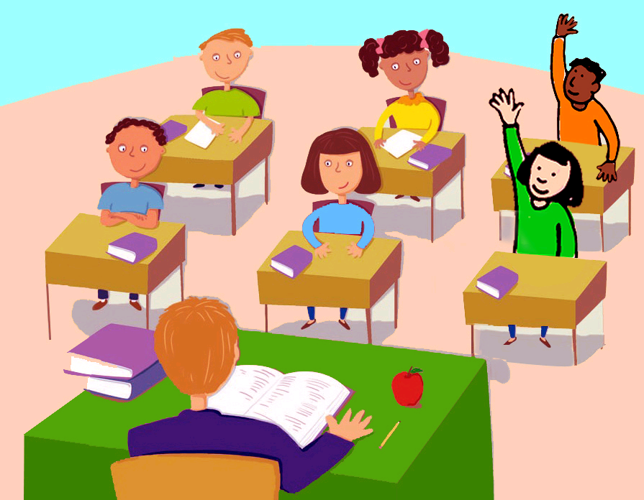
Cả lớp ai nấy đều rất háo hức. Các bạn thi đua học tập, ai cũng cố gắng để được nhận được phần thưởng của thầy.
Cuối năm học, cả lớp đều được tặng cây.
- Cả lớp học tập có gắng như thế nào?
- Kết quả học tập cuối năm của cả lớp như thế nào?

Slide 6
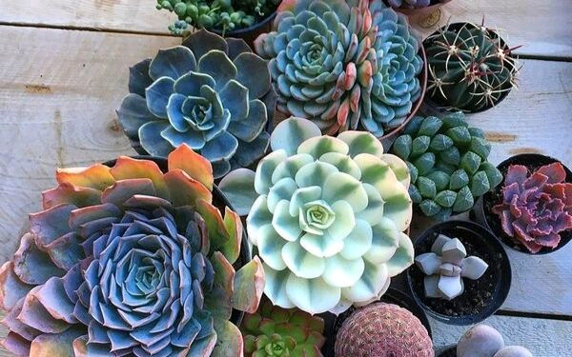
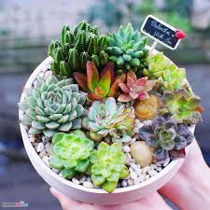
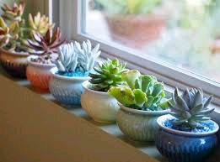
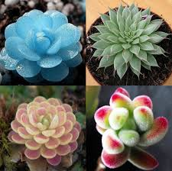
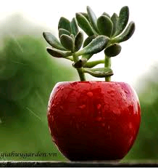
- Chậu sen đá của Việt lớn lên như thế nào?
-Mỗi khi có người khen những chậu cây, bố của Việt nói gì?
Khi cây lớn, sinh ra rất nhiều cây con.Việt đã tách chùng ra rồi trồng vào nhiều chậu khác nhau và treo lên. -Bố của Việt nói: Khi cháu đen chậu cây về, vợ chồng tôi đã mừng rơi nước mắt. Thầy giáo của cháu đã làm thay đổi cháu.

Slide 7

2. Tuần vừa qua, bạn Việt đạt kết quả học tập cao. Nếu em là tổ trưởng tổ của bạn Việt, em sẽ nói thế nào để đề nghị thầy giáo thưởng cây sen đá cho bạn
Em thưa thầy, tuần vừa qua bạn Việt đã rất cố gắng và đạt kết quả học tập cao. Bạn ấy xứng đáng nhận được một chậu cây sen đá của thầy trong tuần này ạ. Em mong rằng món quà của thầy trong tuần này, sẽ dành cho bạn ấy ạ

Slide 8
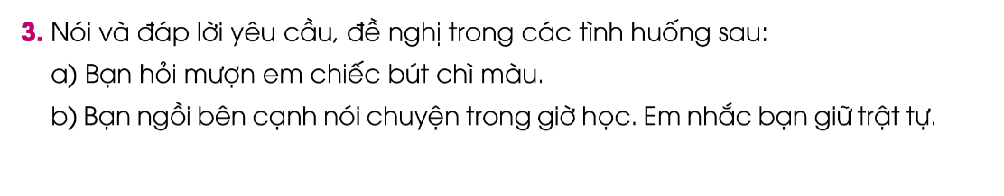
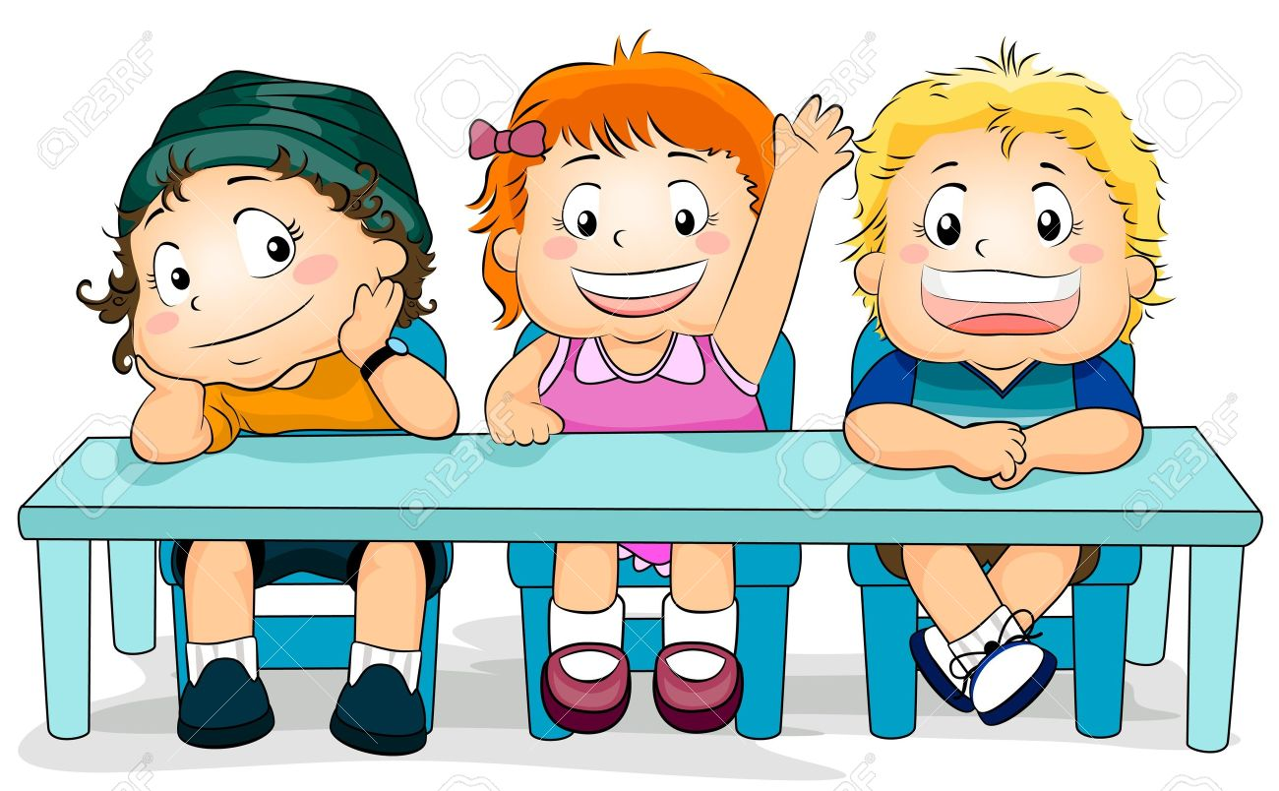
Chia sẻ nhóm bàn

Slide 9
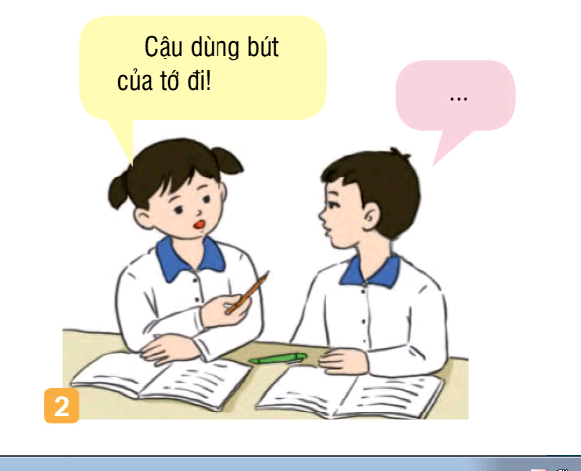
a) Bạn hỏi mượn em chiếc bút chì màu
Mình cảm ơn !
Hoa ơi! Cho mình mượn chiếc bút chì với!
Đây , cậu dùng đi!

Slide 10
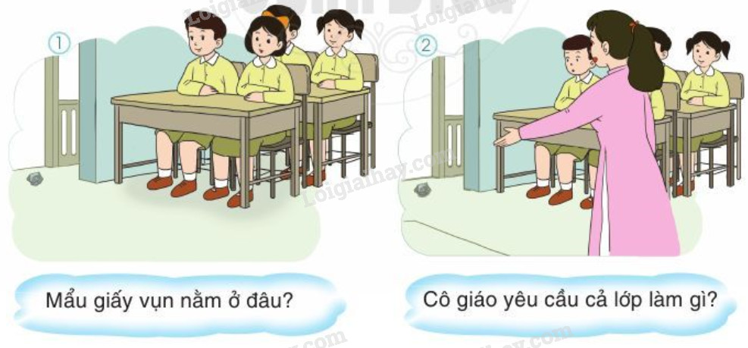
Cô giáo đang giảng bài. Bạn đừng nói chuyện riêng nhé !
Mình xin lỗi !
Bạn ngồi bên cạnh nói chuyện trong giờ học. Em nhắn bạn giữ trật tự

Slide 11
- Cô giáo yêu cầu cả lớp lắng nghe xem mẩu giấy nói gì ?
Đoạn 2

Slide 12



Củng cố,
dặn dò

Slide 13

HẸN GẶP LẠI

